Slide 1
表計算ソフトウエア Excel の基本
URL: https://www.kkaneko.jp/pro/scheme/index.html
金子邦彦

Slide 2
アウトライン
例題１．Microsoft Excel を使ってみよう
例題２．検索，並べ替えの機能
例題３．計算機能
例題４．計算式のコピー
例題５．グラフを描く
例題６．Microsoft Word への挿入

Slide 3
例題１． Microsoft Excel を使ってみよう
Microsoft Excel を使って，表の形をした文書（住所録，参加者リストなど）を作ってみる
見やすくなるように工夫
(1) 行と列の幅
(2) 文字（大きさ，色，字体，網掛けなど）
(3) 罫線

Slide 4
ふりがな
氏名
〒
住所
電話
入金額
（数値）
入金日
（日付）
例題１で使用する架空の参加者リスト

Slide 5
例題１で行うことは：
文字の色，大きさ
などの調整する
罫線を入れる
列の幅を
調整する

Slide 6
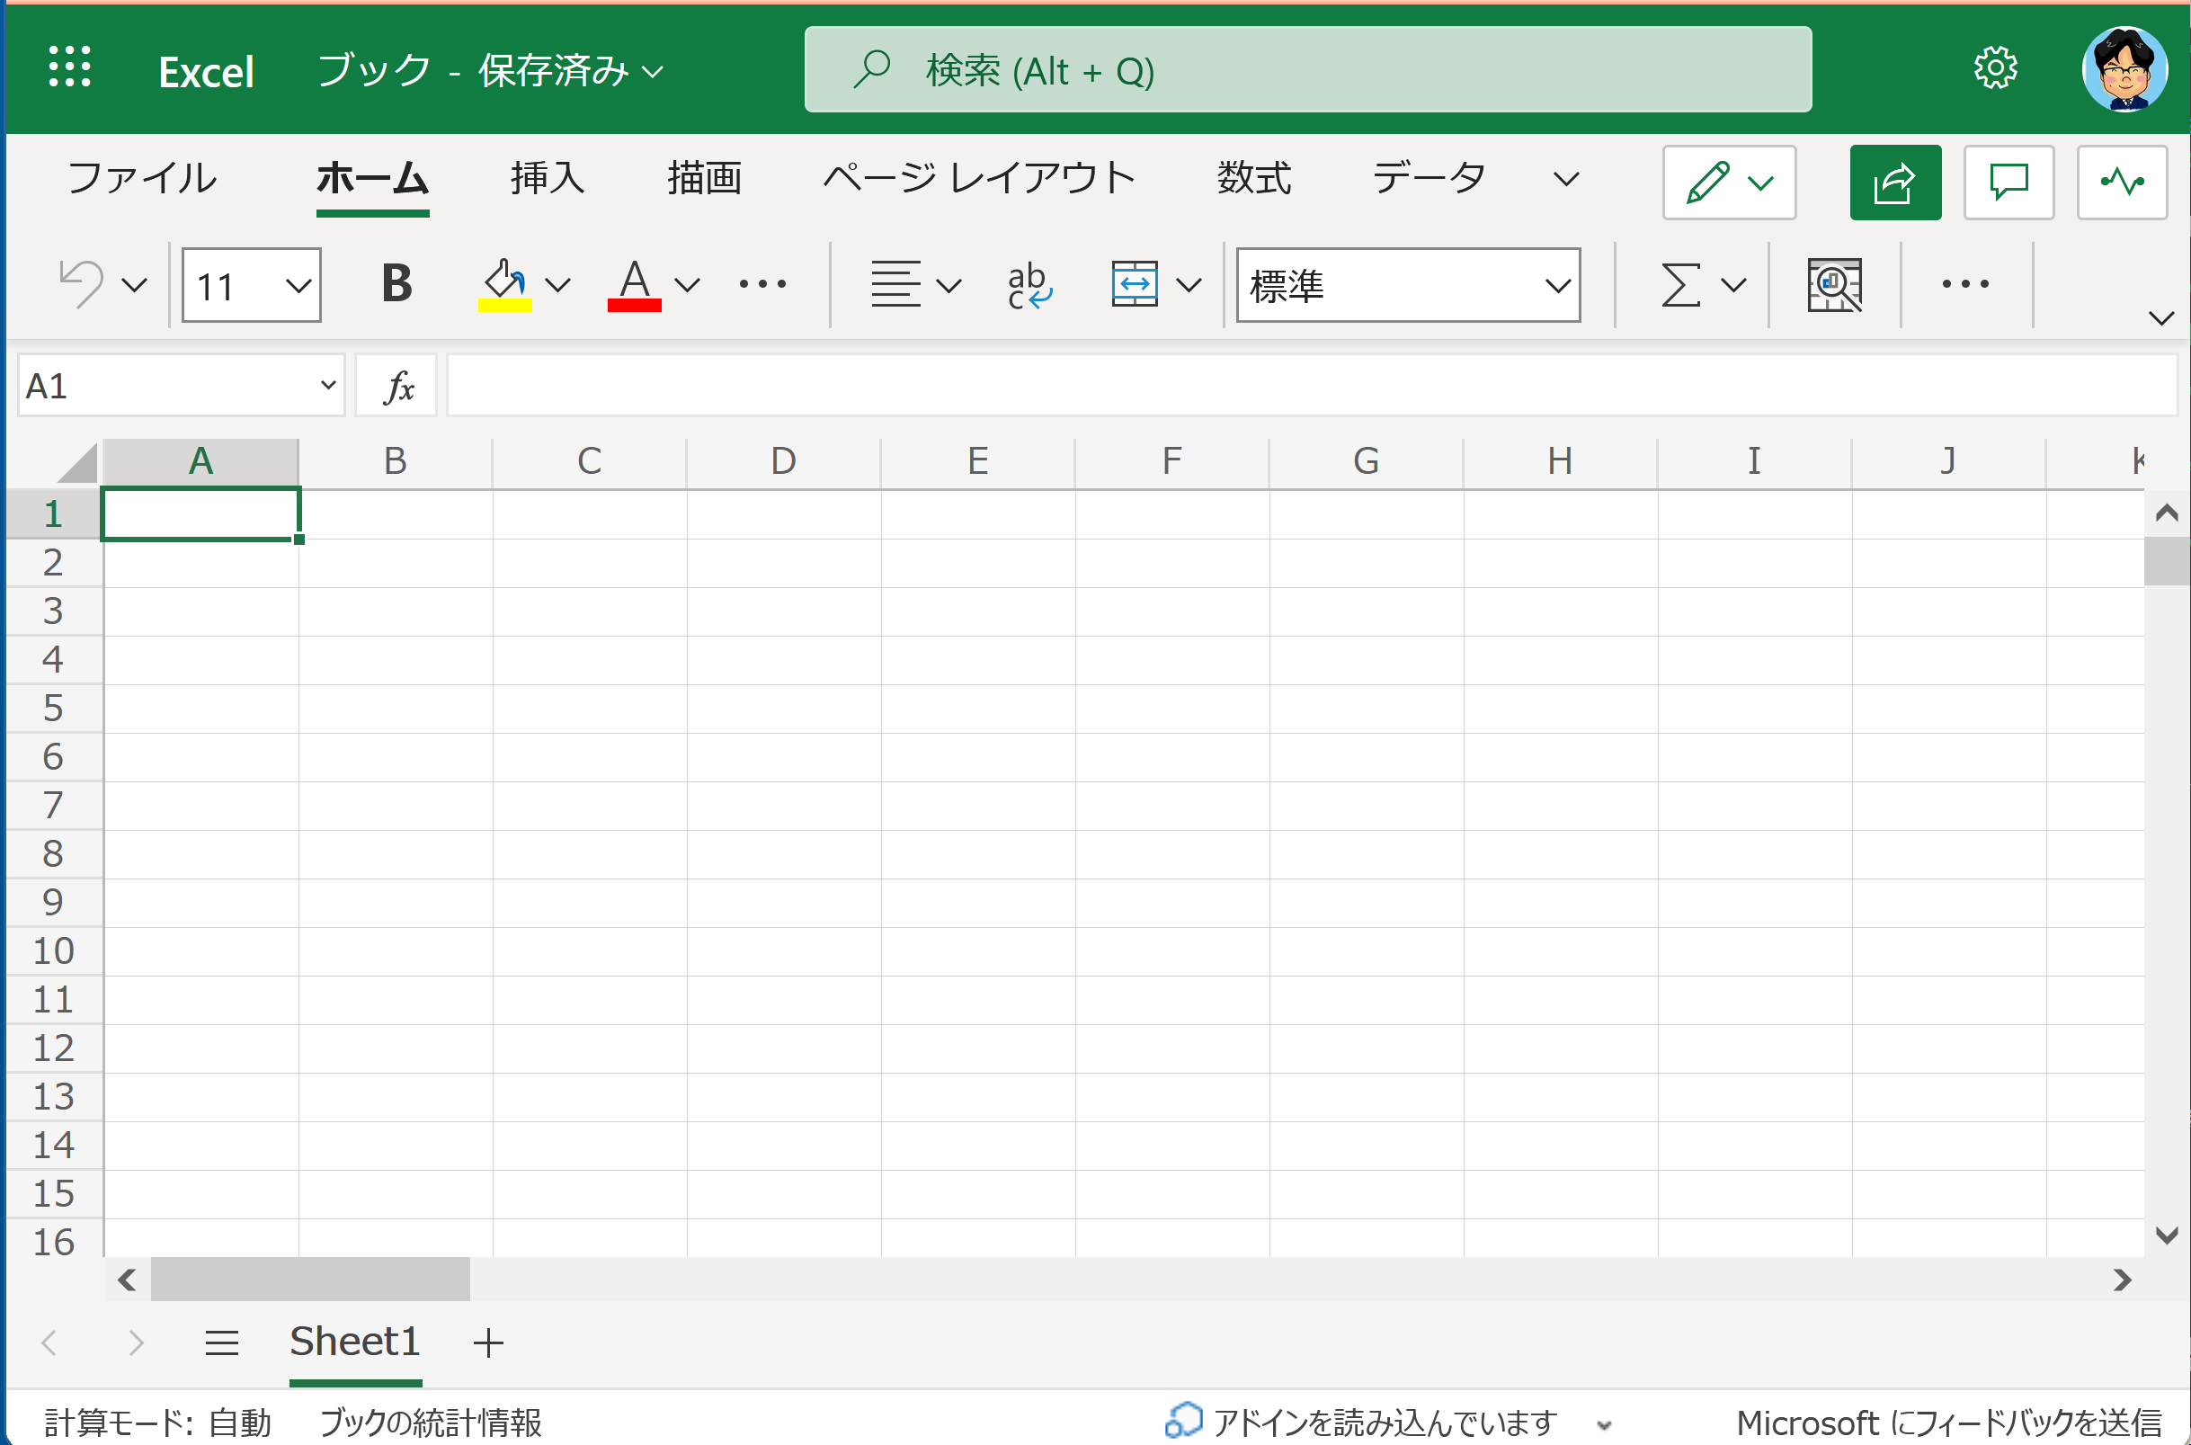
Microsoft Excel オンライン（WEB版）の画面
多数のます目（セル）が，縦横に並んでいる

Slide 7
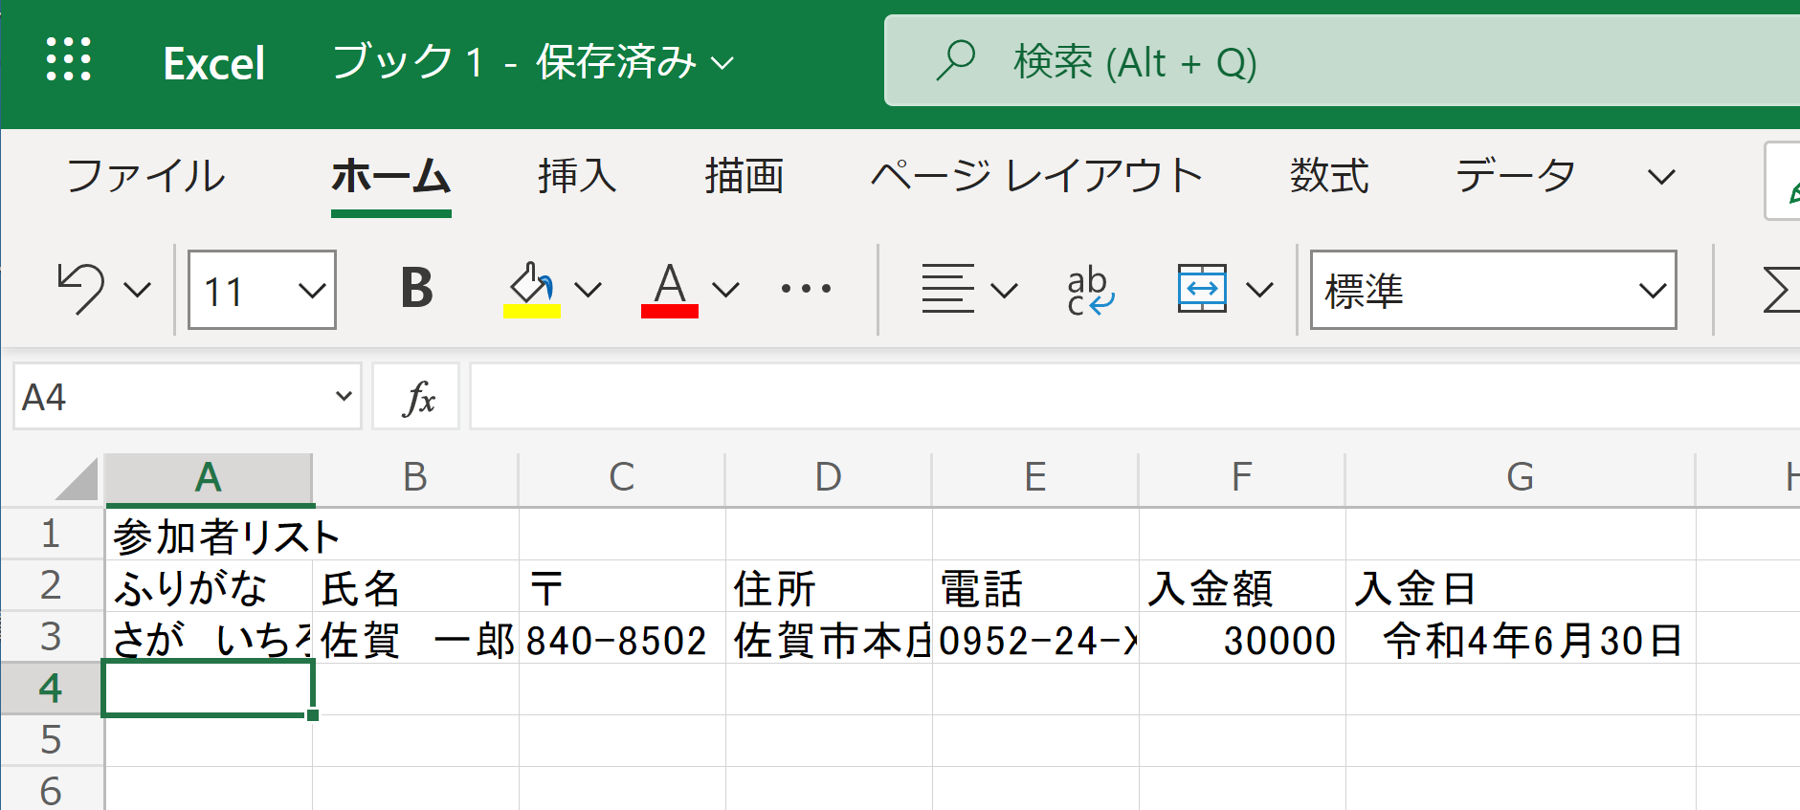
現在のセル
現在のセル
・キーボードからデータを入れると，この「セル」
に入っていく
・カーソルキーで移動．あるいは，移動させたい
先の「セル」をマウスでクリックして移動．

Slide 8
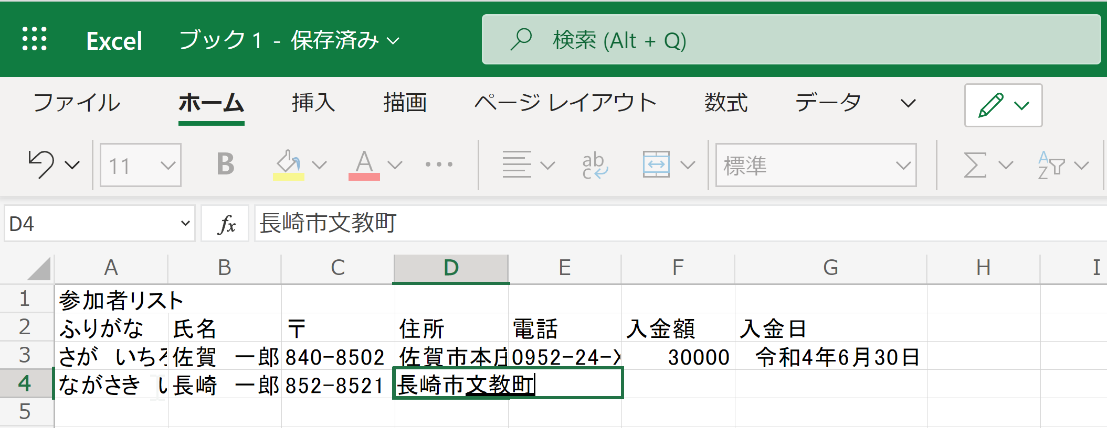
データの入力と修正
データの入力： 「現在のセル」を動かしながら，１セル分のデータを入れ続ける
データの部分修正： 修正したい先のセルをマウスでダブルクリックしてから修正

Slide 9
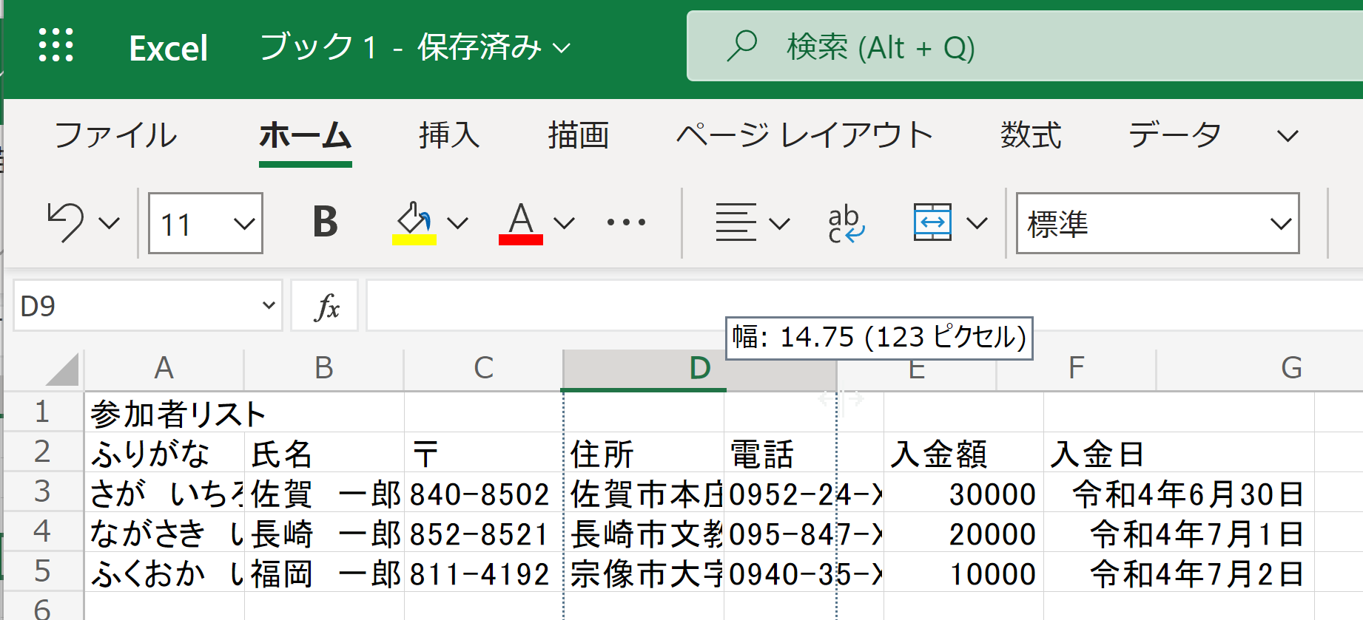
列の幅の調整
境界線をドラッグして
行の幅を調整
列の幅が狭すぎる

Slide 10
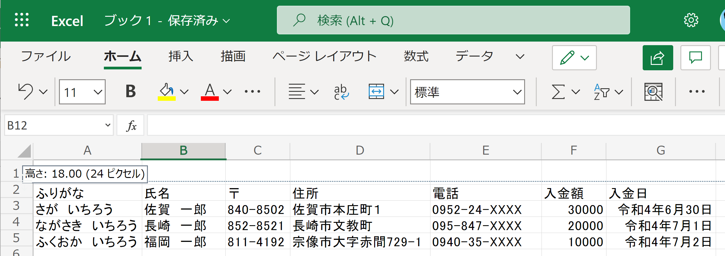
行の高さの調整
境界線をドラッグして
行の高さを調整

Slide 11
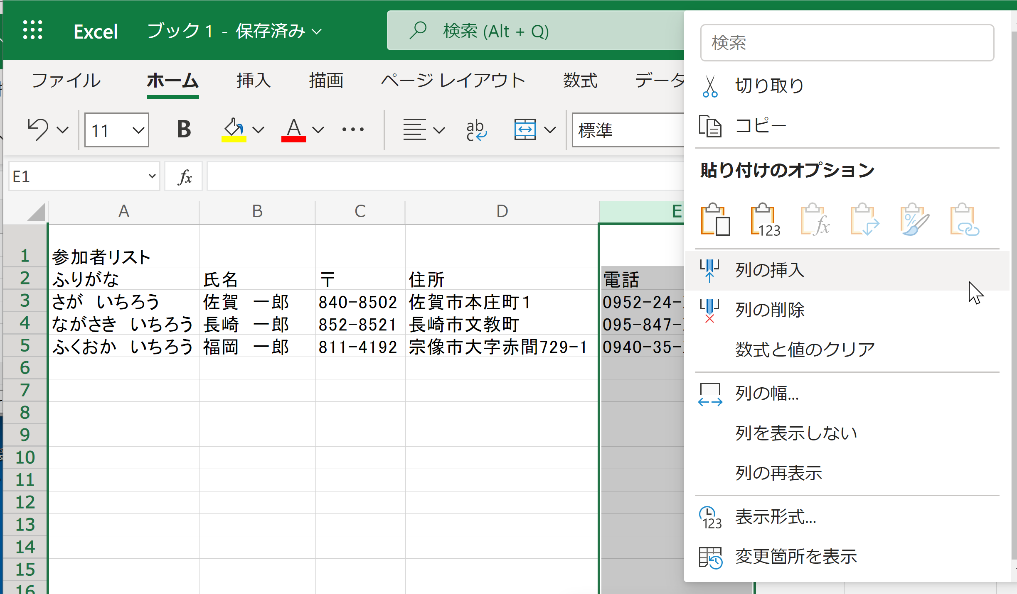
列の右クリックメニュー
「E」のところを右クリックして，
列の挿入／削除等のメニューを出している

Slide 12
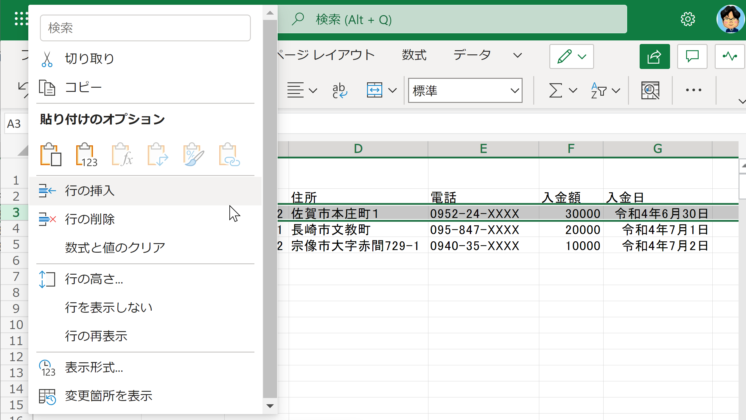
行の右クリックメニュー
「3」のところを右クリックして，
行の挿入／削除等のメニュー
を出している

Slide 13
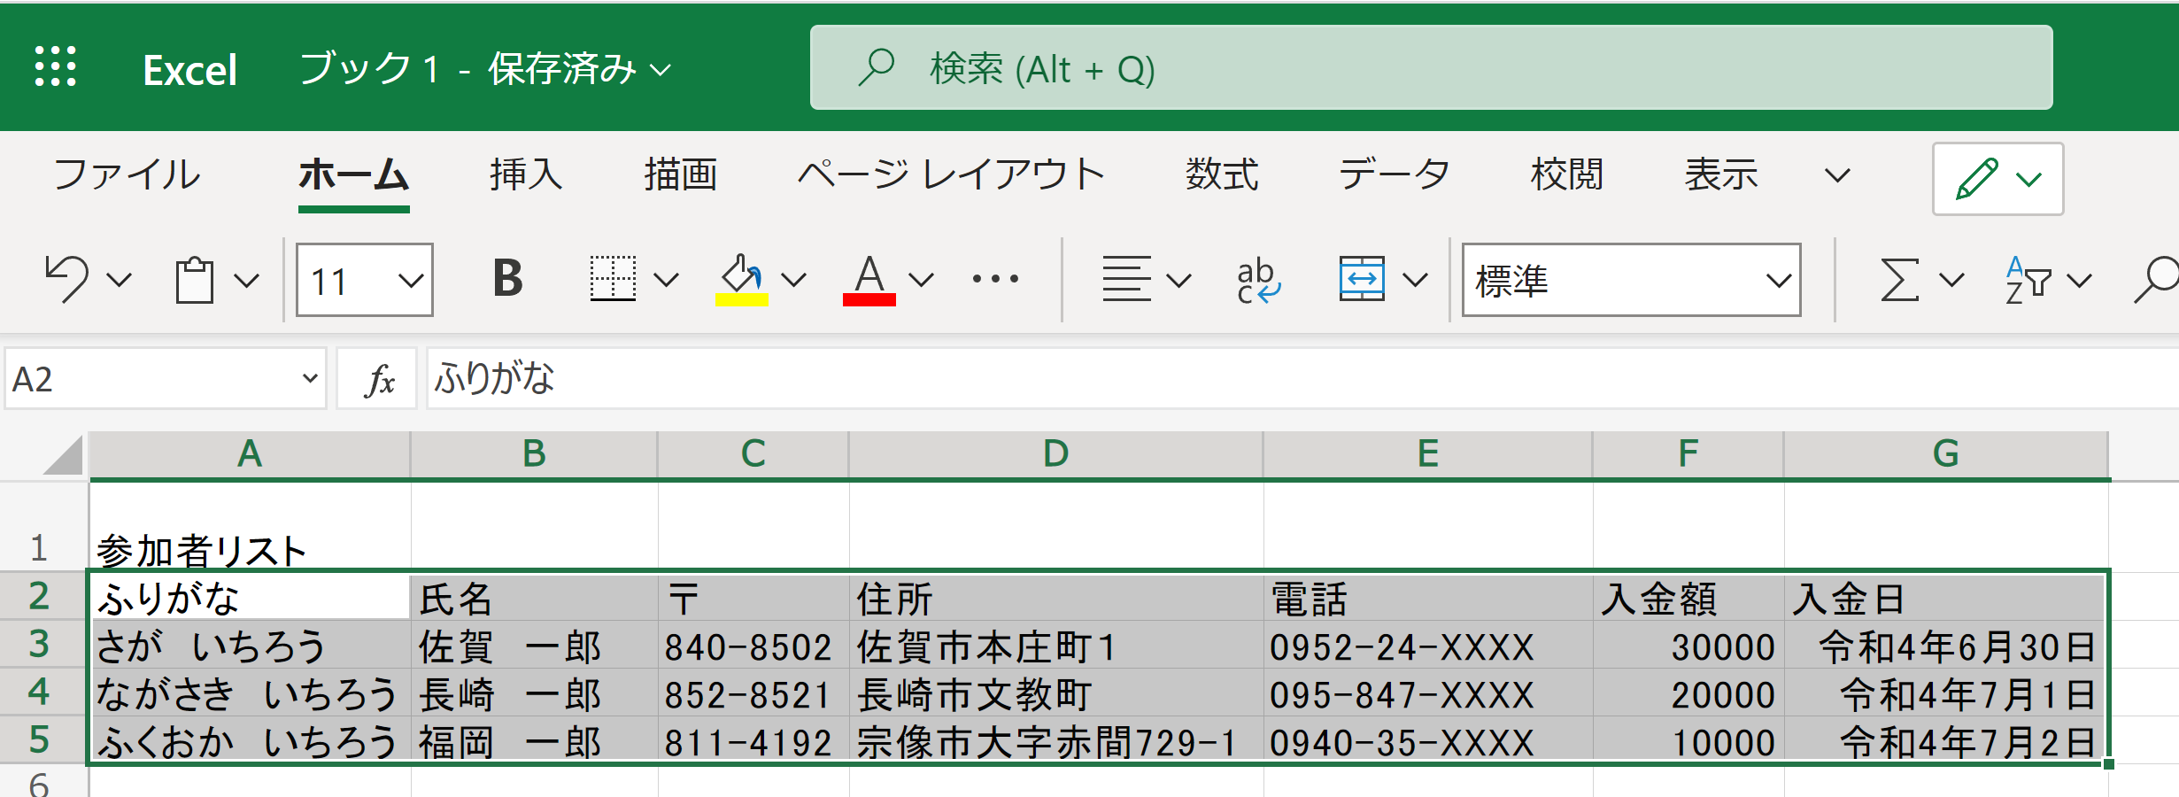
文字の調整
文字の大きさ，
字体を選ぶ
塗りつぶし，
文字の色などを選ぶ
まず，マウスで範囲を選んでから

Slide 14
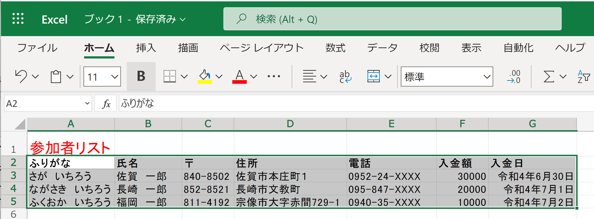
罫線
罫線の種類を選ぶ
まず，マウスで範囲を選んでから

Slide 15
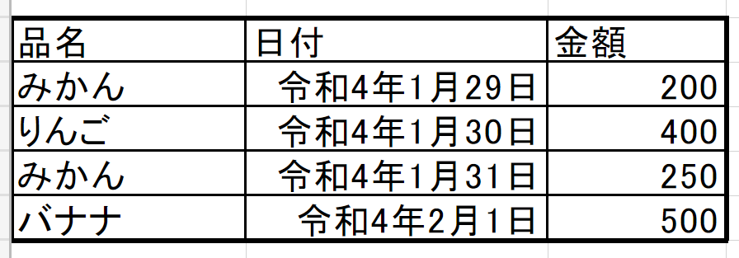
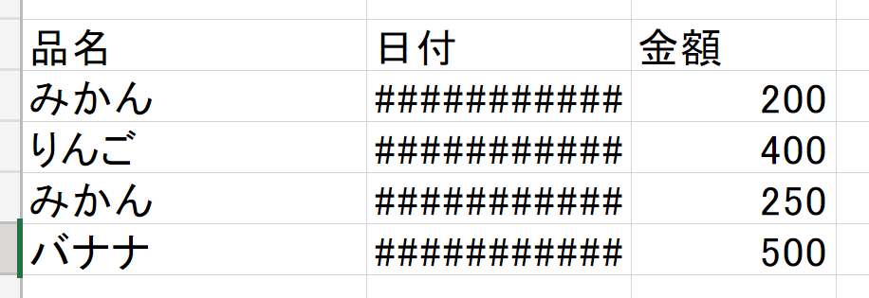
演習１．Microsoft Excel を使ってみよう
Microsoft Excel を使って，上の表を作りなさい
列の幅を調整，罫線を入れる
########## のような表示
列の幅が狭いので，列の幅を
広げると解決する

Slide 16
例題２．検索，並べ替えの機能
演習１で作った表を使って，検索と並べ替えを行ってみる．
検索：
３００円以上のものを赤くする
並べ替え：
新しい順に並べる

Slide 17
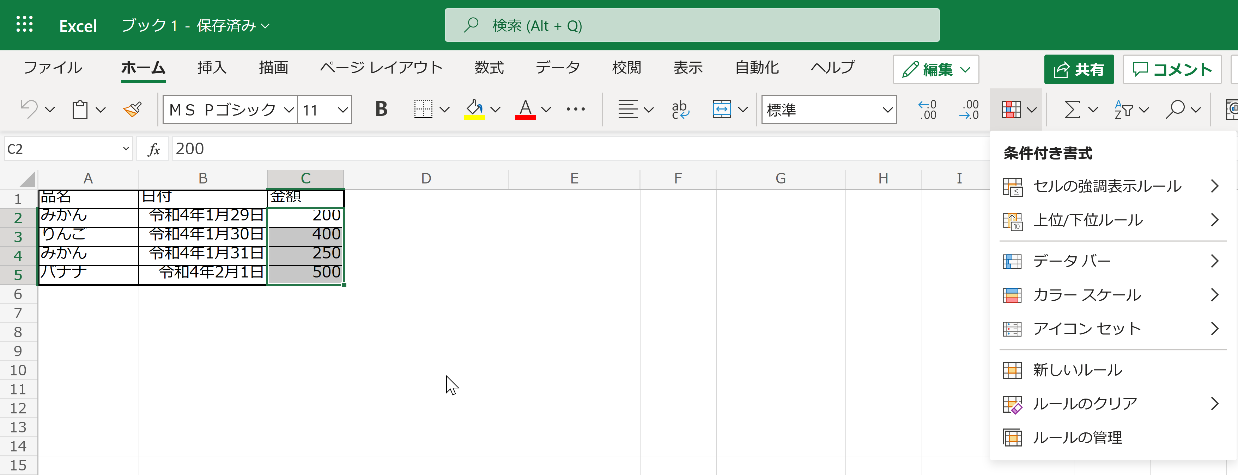
検索 (1/4)
範囲を選んだら，
条件付き書式
をクリック
まず，マウスを使い，範囲を選ぶ
セルの強調表示ルール
を選ぶ

Slide 18
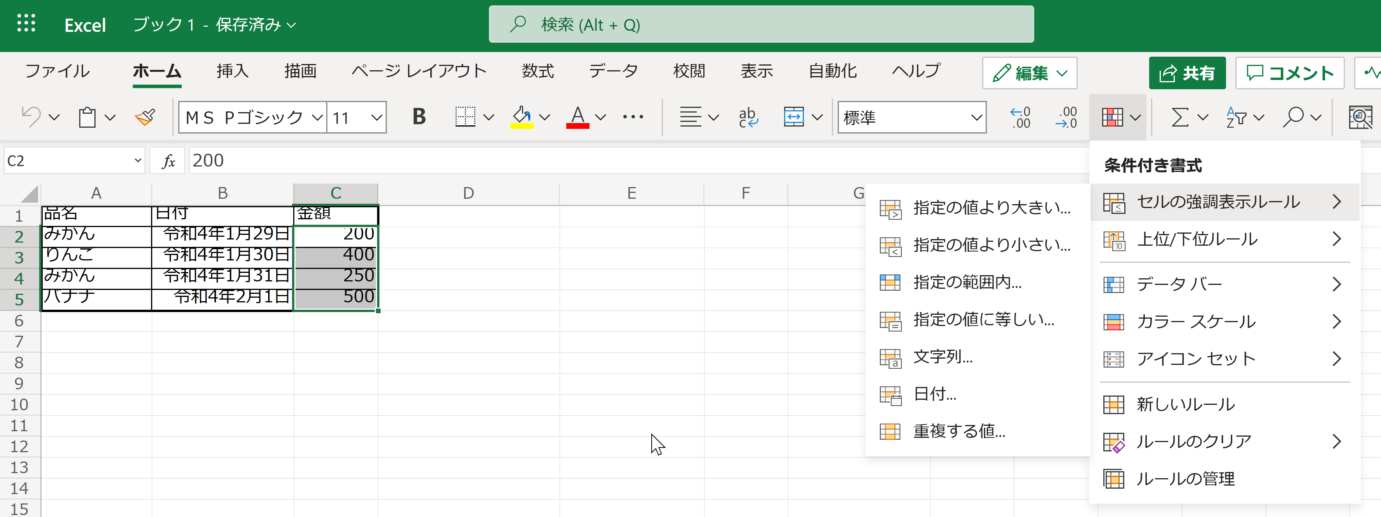
検索 (2/4)
ルールの種類を選ぶことができる．
ここでは，「指定の値より大きい」
を選ぶ

Slide 19
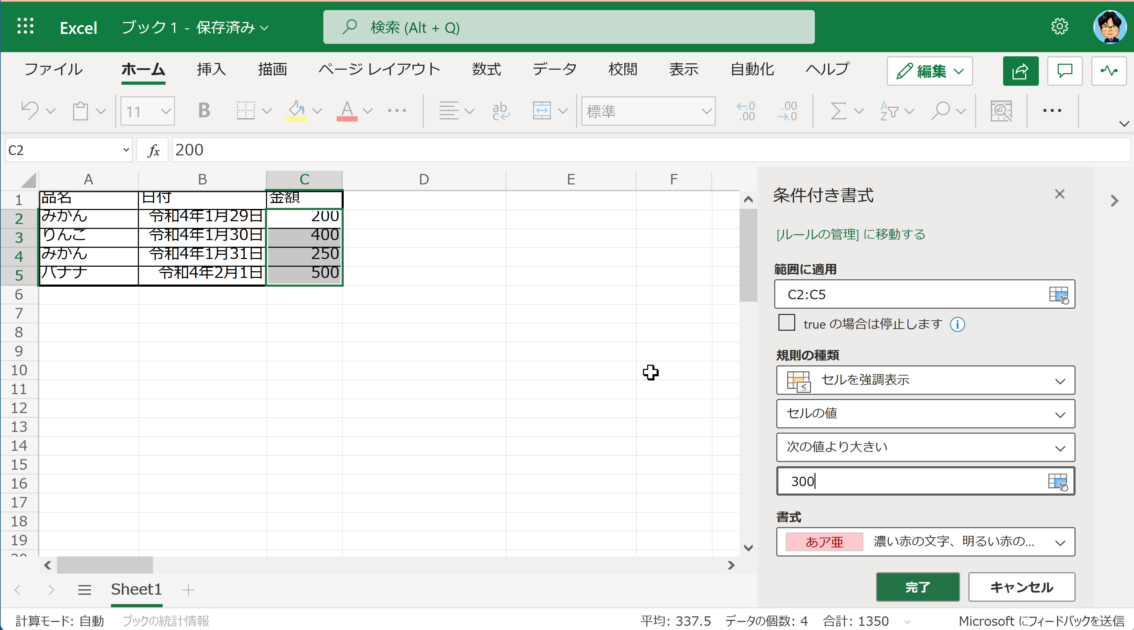
検索 (3/4)
「300」を入れる
「完了」をクリック

Slide 20
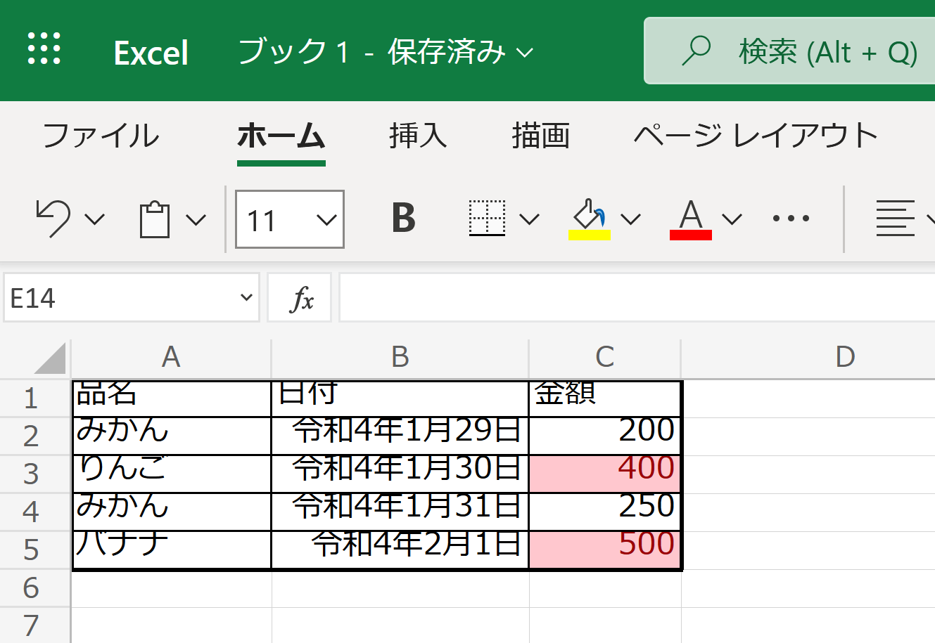
検索 (4/4)
300 より大きいデータが
強調表示される

Slide 21
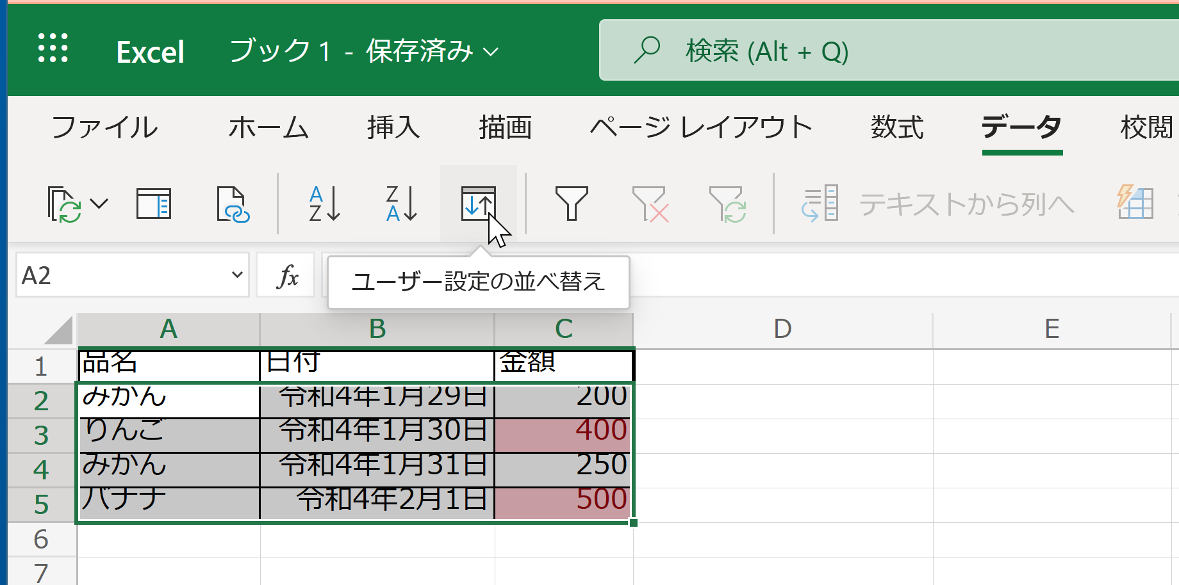
並べ替え (1/3)
データ
「ユーザ設定の並べ替え」
をクリック
まず，マウスを使い，範囲を選ぶ

Slide 22
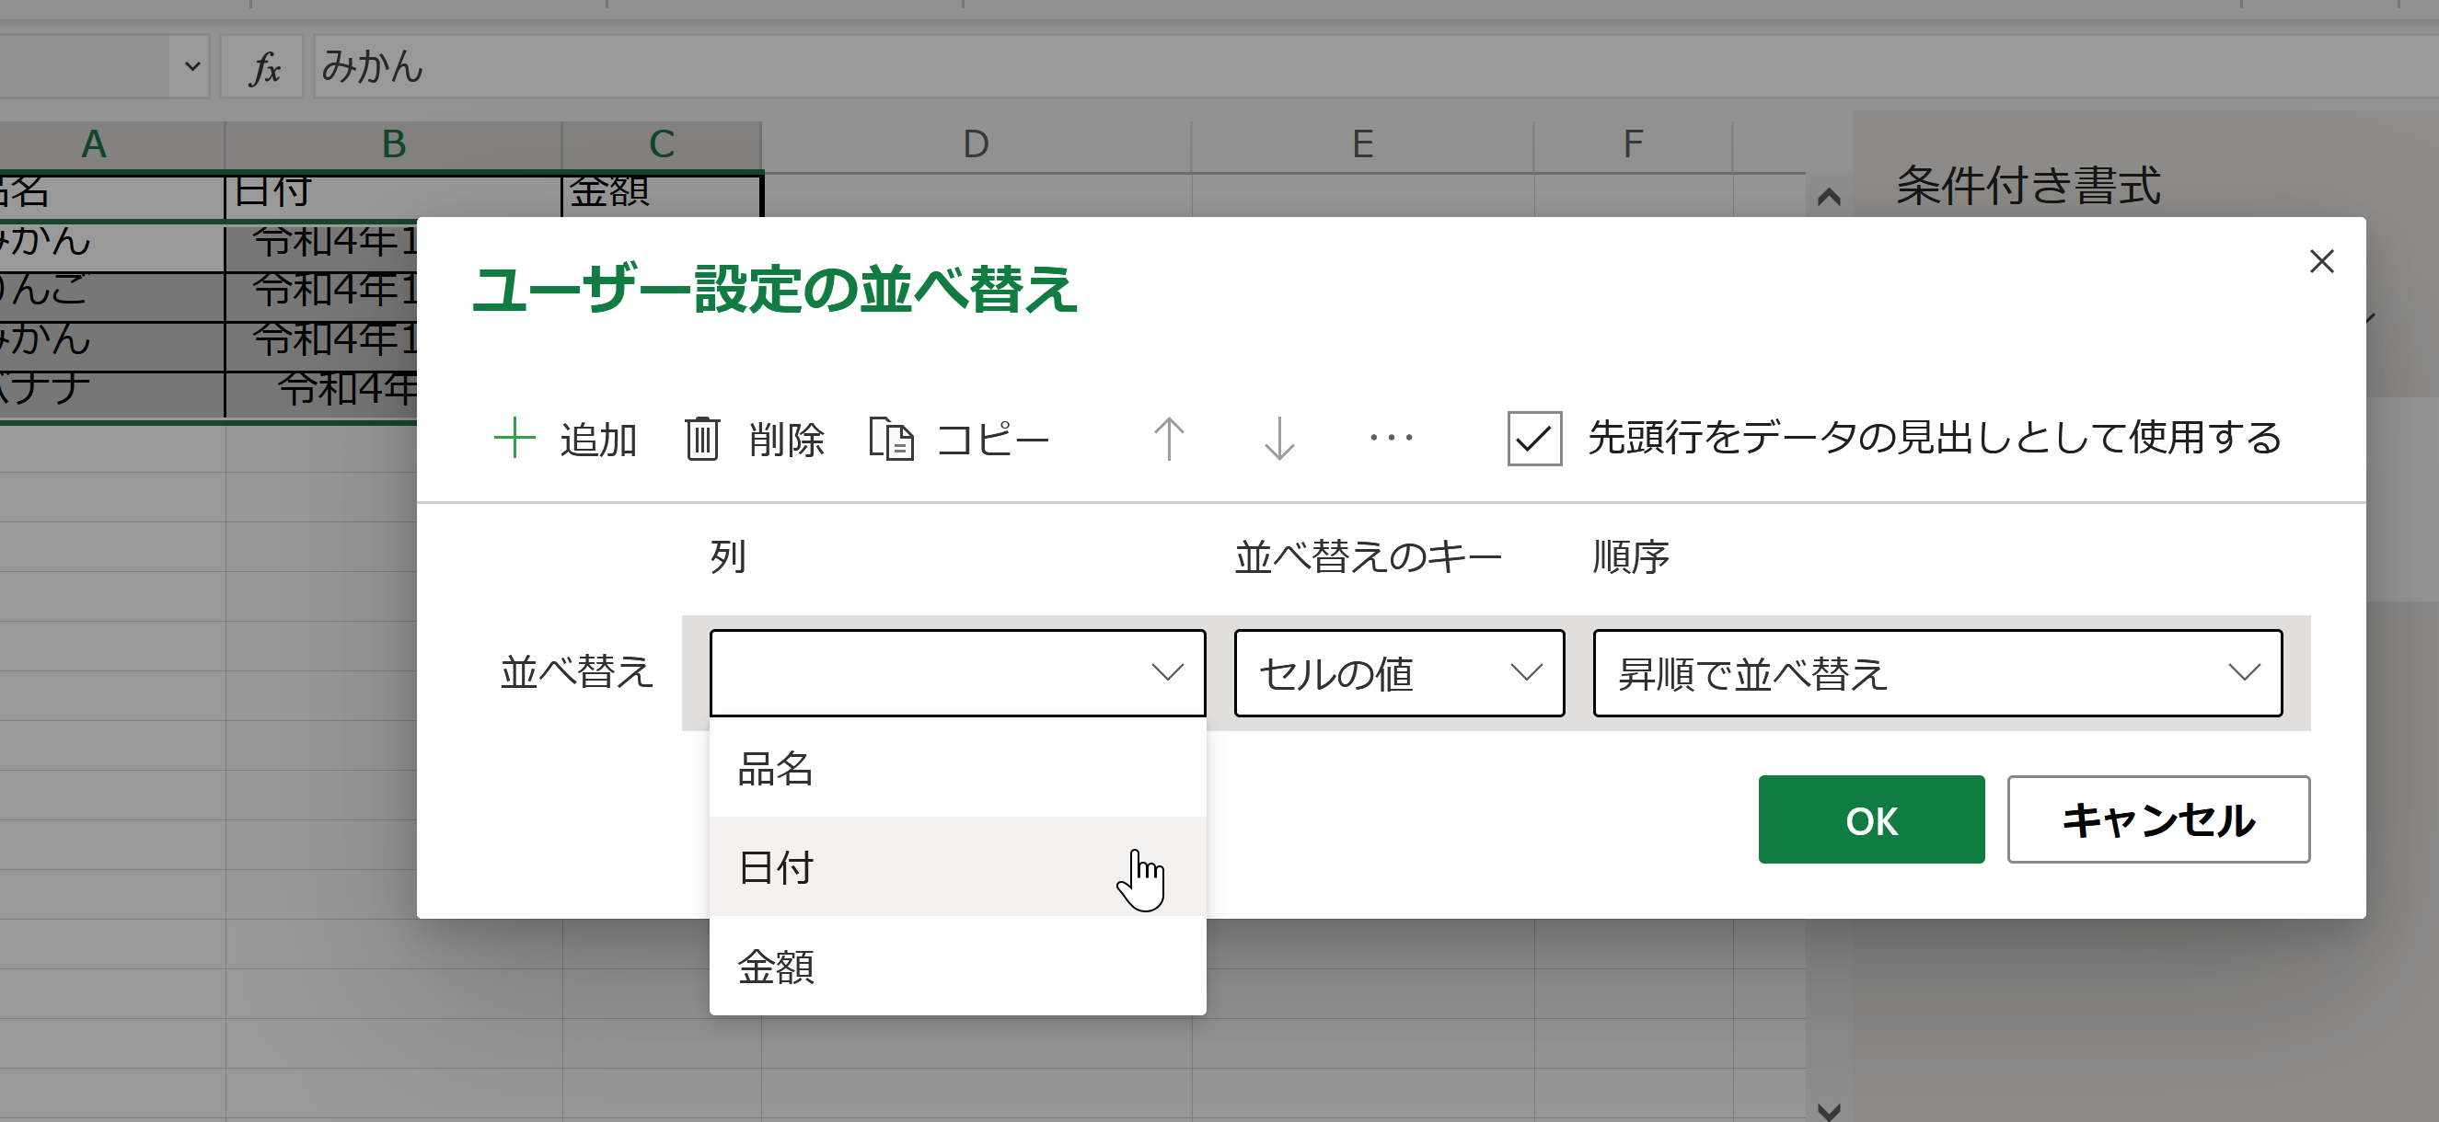
並べ替え (2/3)
「OK」をクリック
列のメニューで
「金額」を選ぶ

Slide 23
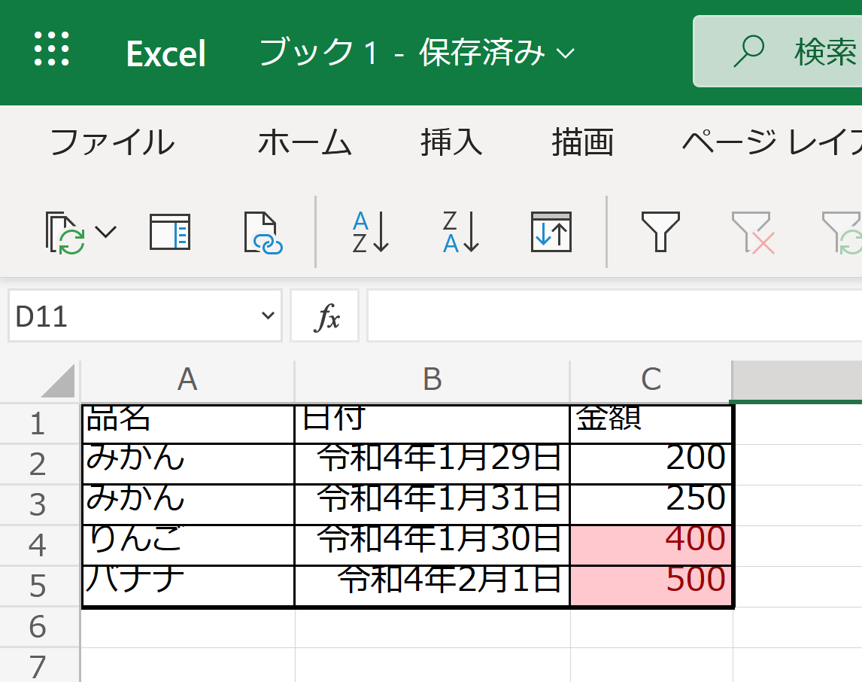
並べ替え (3/3)
金額」の順に並べ替えが行われている

Slide 24
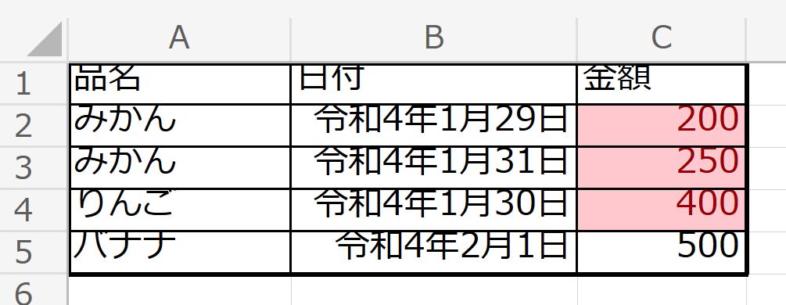
演習２．検索
金額が，450 より小さいものだけを強調表示しなさい
このとき，すでに強調表示のルールが設定済みのときは，削除すること

Slide 25
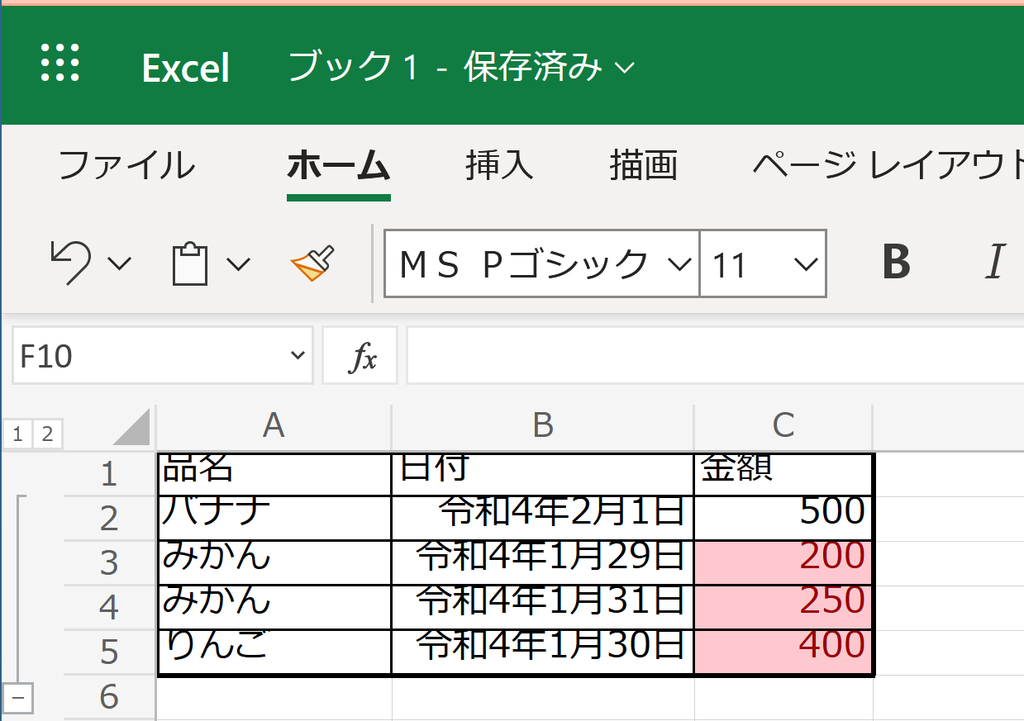
演習３．並べ替え
金額の順ではなく，品名の順に並べ替えてみなさい

Slide 26
例題３．計算機能
Microsoft Excel を使って，表計算を行う
「sum」式を使って，合計の計算を行う

Slide 27
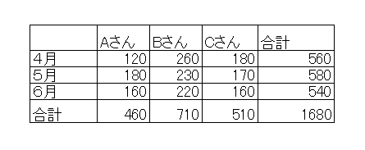
例題３，例題４，例題５で使用する架空の表

Slide 28
合計は，自動的に計算される

Slide 29
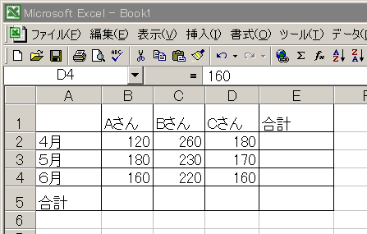
まずデータを入れる

Slide 30
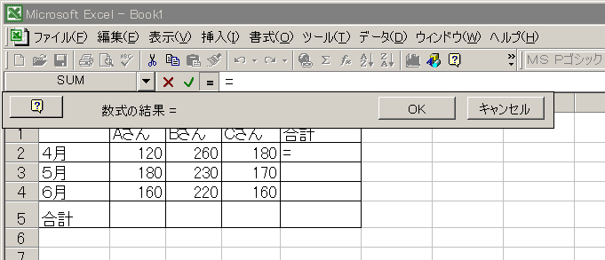
② 「=」をクリックする
① まず，ここをクリックしてから

Slide 31
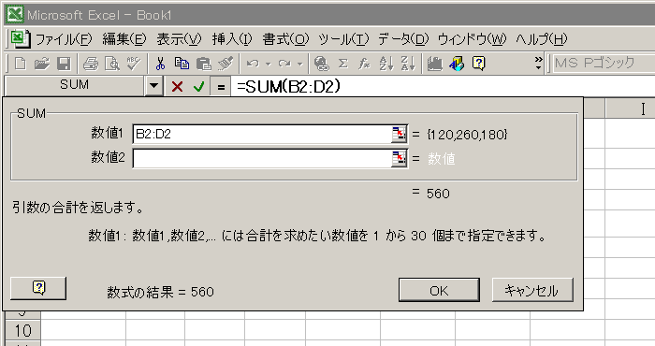
「sum」をクリックする．sum は合計の意味
合計の範囲を指定するためのウインドウが現れる

Slide 32
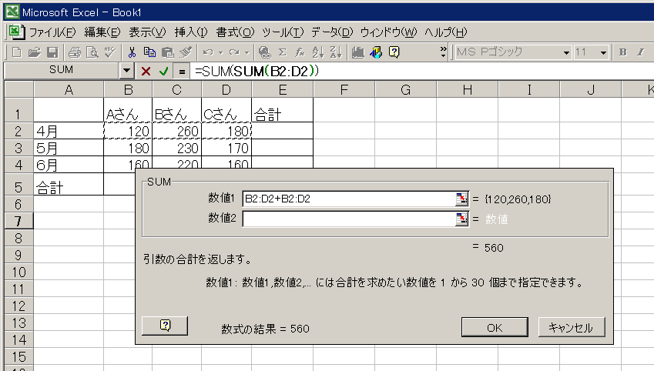
②合計を求めるべき範囲を，ドラッグして指定する
③範囲を指定したらOK
①このウインドウは，ドラッグしてずらす

Slide 33
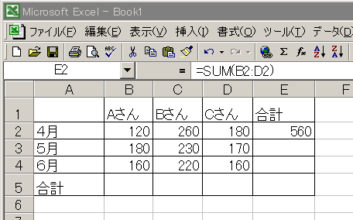
演習４．Microsoft Excel の計算機能
例題３の手順に従って，上記のように「５６０」を計算で求めなさい
余裕があれば，例題４に進みなさい

Slide 34
例題４．計算式のコピー
演習４で作った表を使って，他の部分の計算も行う
計算式のコピーを行う
データを更新すると，自動的に再計算が行われることを確認する

Slide 35
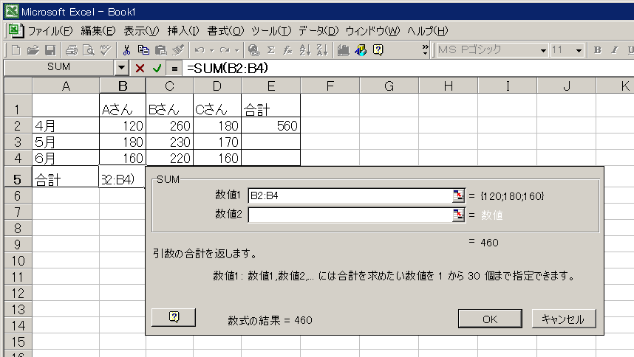
②合計を求めるべき範囲を，ドラッグして指定する
③範囲を指定したらOK
①このウインドウは，ドラッグしてずらす
まずは，「Aさんの合計」を行う

Slide 36
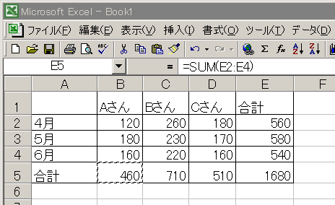
コピー
コピー
コピー
コピー
コピー

Slide 37
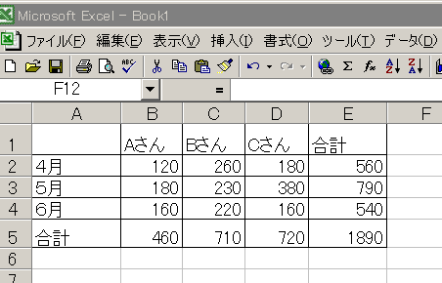
ここを書き換えると・・・
これらが自動的に再計算される

Slide 38
演習５．計算式のコピー
例題４の手順に従って，計算式のコピーを行い，上記の表を完成させなさい

Slide 39
例題５．グラフ
演習５で作った表を使って，グラフを描いてみる
ここでは，折れ線グラフを描いてみる

Slide 40
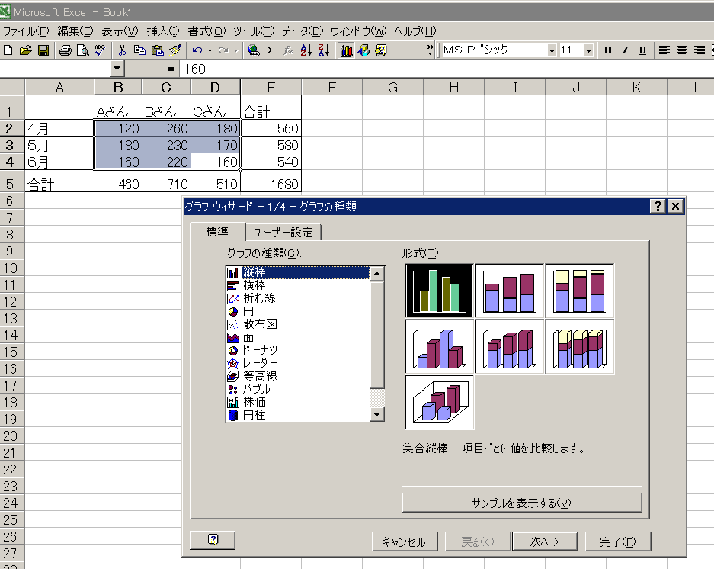
①グラフにしたい範囲を，ドラッグして指定する
②グラフのアイコンを
クリックする
③グラフの種類を選ぶ

Slide 41
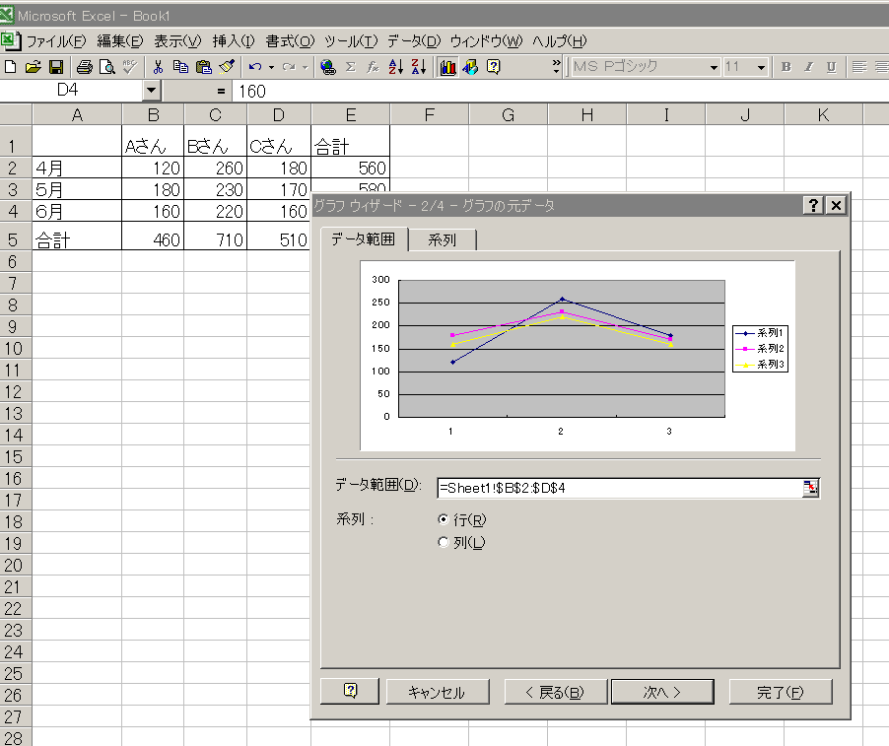
確認したら「完了」を
クリック

Slide 42
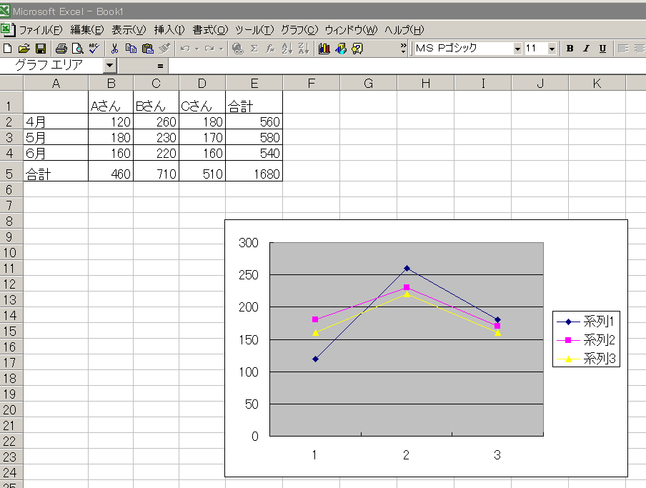
グラフが現れる
（コピーして Microsoft Word などに貼り付けることもできる）

Slide 43
演習６．グラフ
演習５で作った「表」についてグラフを描きなさい．グラフの種類は何でもよい

Slide 44
例題６． Microsoft Word への挿入
演習６で作った表を，Microsoft Word の中に挿入してみる

Slide 45
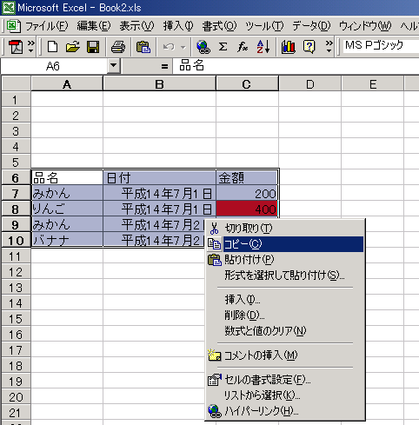
右クリックして
「コピー」を選ぶ
まず範囲を選ぶ

Slide 46
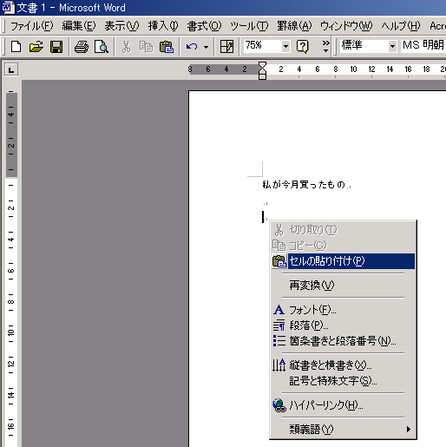
Microsoft Word で，
右クリックして，
「セルの貼り付け」を選ぶ

Slide 47
Microsoft Word の機能
文字の調整
フォント，文字の大きさ
太字，斜体など
下付き文字，上付き文字
箇条書き，段落記号
色
ワードアート
図形描画
「元に戻す」機能

Slide 48
課題．Microsoft Excel の体験
表，グラフの作成
Microsoft Excel を使用
Microsoft Wordに挿入
Microsoft Word の文書（自分で適当に作成してください）の中に挿入し，１つの文書として完成
作成した文書を，Microsoft Word で印刷し，提出のこと．
必ず，学籍番号，氏名，学年，学科を記入しておくこと

Slide 49
課題について
表，グラフの作成
題材は自由．題材は架空のもので結構です．
Microsoft Word に挿入
文章も自由に考えてください（タイトルを付ける，説明文を付けるなど）
文字の調整（大きさ，字体，網掛け），図形なども使って，見やすい文書を作ってください．
表またはグラフを挿入し，文章を書き，全体で１つの文書として完成させてください

Slide 50
余裕がある人向けへの 補足説明資料

Slide 51
例題７．Microsoft Excel の 「数を数える」機能
Microsoft Excel を使って，数を数える
「印」を数える
counta を使用

Slide 52
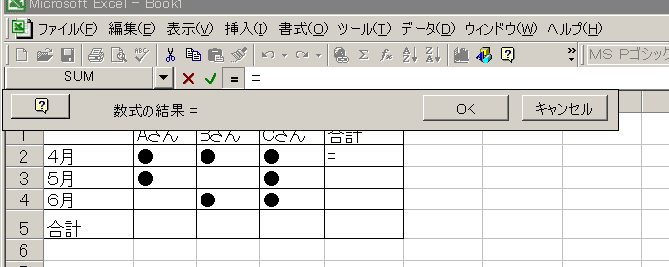
② 「=」をクリックする
① まず，ここをクリックしてから

Slide 53
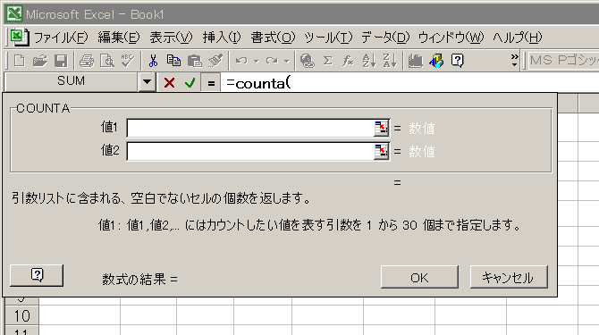
「counta(」と入れる
数え上げの範囲を指定するためのウインドウが現れる

Slide 54
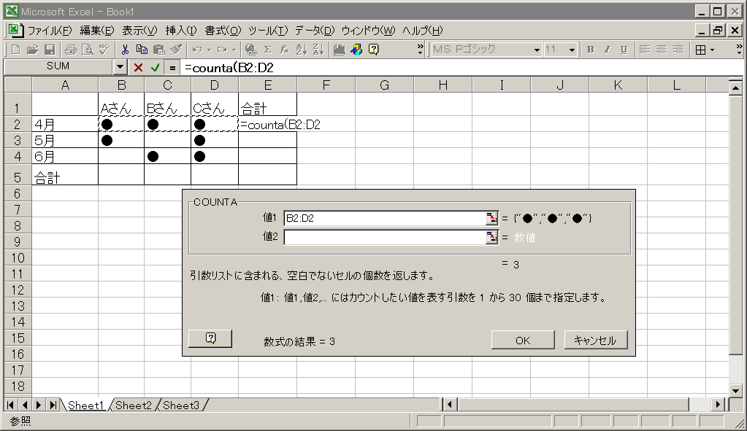
②数えあげを行うべき範囲を，ドラッグして指定する
③範囲を指定したらOK
①このウインドウは，ドラッグしてずらす

Slide 55
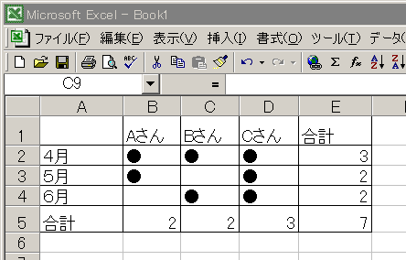
「counta(」を使用
計算式のコピー
「sum」を使用
「計算式のコピー」を行って完成

Slide 56
空白文字（スペース）
が入っていると・・・
（目に見えない）
正しく数え上げが行えない

Slide 57
例題８．Microsoft Excel の 「数を数える」機能
Microsoft Excel を使って，数を数える
「条件を満足するもの」を数える
countif を使用

Slide 58
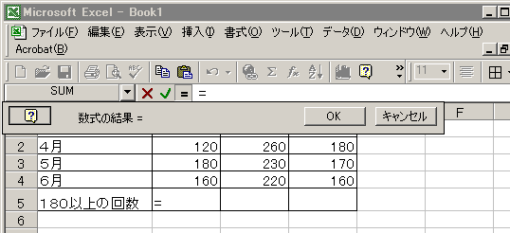
② 「=」をクリックする
① まず，ここをクリックしてから

Slide 59
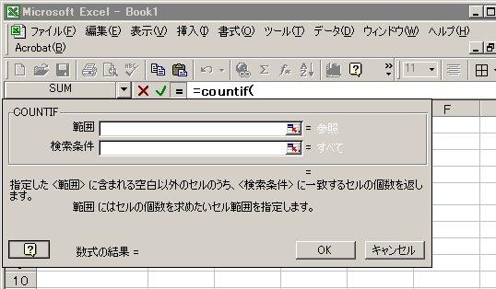
「countif(」と入れる
数え上げの範囲を指定するためのウインドウが現れる

Slide 60
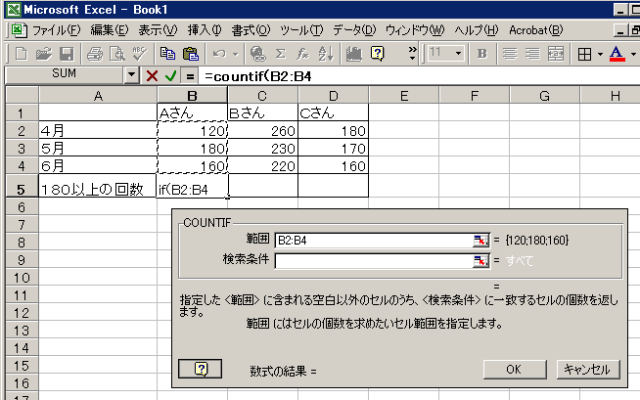
②数えあげを行うべき範囲を，ドラッグして指定する
①このウインドウは，ドラッグしてずらす

Slide 61
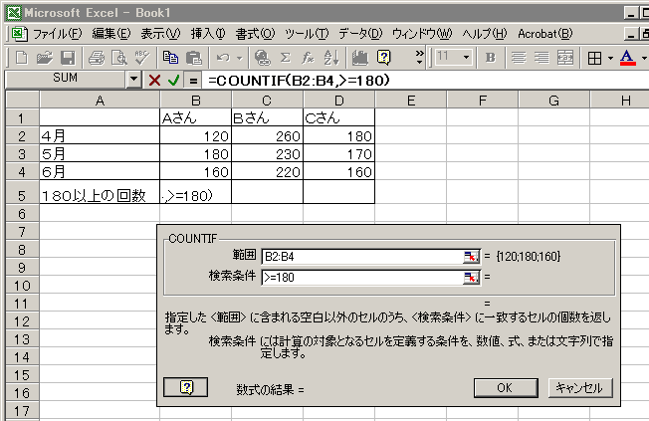
②条件式も終わったらOK
①条件式を入れる（例えば >=180）

Slide 62
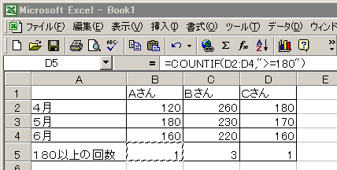
「countif(」を使用
計算式のコピー
「計算式のコピー」を行って完成

Slide 63
課題
Microsoft Excel で「表」あるいは「グラフ」を作成し，Microsoft Word に挿入して，１つの文書を完成させなさい
[手順]
表，グラフの作成
Microsoft Excel を使用
Microsoft Wordに挿入
Microsoft Word の文書（自分で適当に作成してください）の中に挿入し，１つの文書として完成
印刷の上，提出
作成した「表」を，Microsoft Word で印刷し，提出のこと．必ず，学籍番号，氏名，学年，学科を記入しておくこと
今回の課題も「正解」はありません．「意欲」がどれくらい現れているかで評価します．

Slide 64
課題に関する注意事項
表，グラフの作成
題材は自由．題材は架空のもので結構です．
Microsoft Word に挿入
文章も自由に考えてください（タイトルを付ける，説明文を付けるなど）
文字の調整（大きさ，字体，網掛け），図形なども使って，見やすい文書を作ってください．
グラフを挿入し，文章を書き，全体で１つの文書として完成させてください

